Slide 1
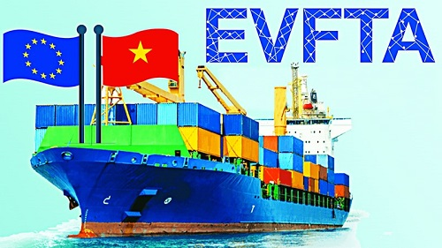
Chủ đề 3: Hành động của doanh nghiệp trước vận hội EVFTA
Người trình bày: PGS.TS. Ngô Thị Thuận
Hà Nội tháng 9 năm 2020

Slide 2
Nội dung
Nét đặc biệt của hiệp định thương mại tự do Việt Nam Liên Minh châu Âu (EVFTA)
Cơ hội và Thách thức cho Doanh nghiệp Việt Nam
Doanh nghiệp Việt nam cần làm gì và làm như thế nào

Slide 3
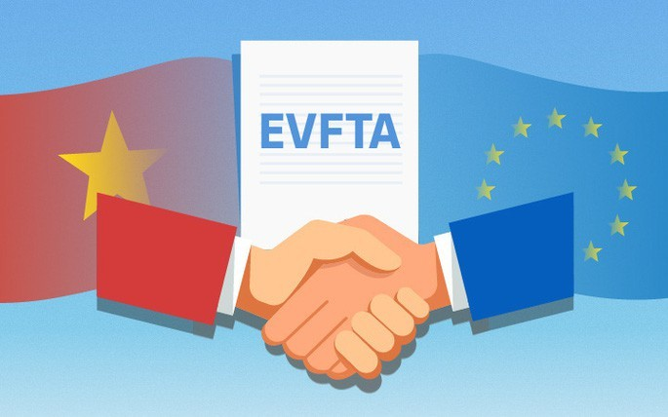
1. Nét đặc biệt của EVFTA
- Có hiệu lực vào ngày 1/8/2020
- Hiệp định thương mại lớn nhất, là một FTA thế hệ mới, mang lại nhiều tác động tích cực đến nhiều mặt của nền kinh tế Việt Nam,
- Được kỳ vọng cắt giảm đáng kể các rào cản thuế quan giữa hai đối tác thương mại, loại bỏ 99% số dòng thuế trong tương lai.
Minh họa so sánh
Theo số liệu thống kê, chỉ sau hơn một năm thực hiện, Hiệp định đối tác toàn diện và tiến bộ xuyên Thái Bình Dương (CPTPP) đã đóng góp hơn 3,9 tỷ USD vào thặng dư thương mại của Việt Nam.
EVFTA được kỳ vọng sẽ thúc đẩy sự tăng trưởng đáng kể trong thương mại và đầu tư.
Thủ tướng Nguyễn Xuân Phúc cho rằng, EVFTA đi vào thực thi sẽ là "tuyến cao tốc" quy mô lớn, hiện đại nối EU với Việt Nam,

Slide 4
Về đầu tư trực tiếp, 5 tháng năm 2020, EU có 26/27 nước đầu tư tại Việt Nam với 2.040 dự án và tổng vốn đầu tư đạt 21,66 tỷ USD (tăng 553 triệu USD). Những con số thực tiễn đó đã tạo nên vị thế đối tác kinh tế, thương mại và đầu tư hàng đầu của EU tại Việt Nam duy trì suốt 3 thập kỷ qua.
EVFTA là một hiệp định thế hệ mới, có mức độ cam kết cao, tầm ảnh hưởng rộng, hứa hẹn mang lại nhiều cơ hội mới nhưng cũng không ít thách thức to lớn cho nền kinh tế nói chung và lĩnh vực nông nghiệp, nông thôn nói riêng” – Chủ tịch VFAEA nhấn mạnh

Slide 5
2. Cơ hội và thách thức đối với xuất khẩucủa Việt Nam khi Hiệp định EVFTA có hiệu lực 2.1. Cơ hội
(1). Phát triển thị trường xuất khẩu
- EU-27: là một trong các thị trường xuất khẩu lớn nhất của Việt Nam, sau Hoa Kỳ và Trung Quốc. Trao đổi thương mại hai chiều năm 2019 đạt 49,8 tỷ USD, trong đó Việt Nam xuất khẩu 35,8 tỷ USD.
EU-27: Việt Nam là đối tác thương mại lớn thứ 17 trên thế giới, thứ 8 trong các đối tác ở châu Á và lớn thứ hai trong ASEAN.
Thị phần hàng hóa Việt Nam trong EU-27: chỉ chiếm 1,8%
Các mặt hàng xuất khẩu của Việt Nam sang thị trường EU kỳ vọng hưởng lợi bao gồm: hàng dệt may, giày dép các loại, các sản phẩm nông - lâm - thủy sản, các sản phẩm nhựa

Slide 6
(2) EVFTA tạo điều kiện cơ cấu lại thị trường xuất khẩu, nhập khẩu
Hiện tại: hoạt động xuất nhập khẩu của Việt Nam chủ yếu với khu vực châu Á (chiếm khoảng 80% kim ngạch nhập khẩu và 50% kim ngạch xuất khẩu).
EVFTA: giúp doanh nghiệp có điều kiện thâm nhập, khai thác các thị trường mới, thị trường còn nhiều tiềm năng cho xuất khẩu của Việt Nam (27 nước châu Âu)
(3) EVFTA tạo cơ hội tham gia chuỗi cung ứng khu vực và toàn cầu
Hiện tai: DN Việt Nam chỉ tham gia việc gia công lắp ráp,
EVFTA: tham gia vào các công đoạn sản xuất có giá trị gia tăng cao hơn, từ đó bước sang giai đoạn phát triển các ngành điện tử, công nghệ cao, sản phẩm nông nghiệp xanh...
Mang lại cơ hội hợp tác về vốn, chuyển giao công nghệ và phương thức quản lý hiện đại, hiệu quả hơn

Slide 7
(4) EVFTA tạo động lực phát triển công nghiệp phụ trợ
Quy tắc xuất xứ trong EVFTA cho phép và thúc đẩy doanh nghiệp nâng cao tỷ lệ nội địa hóa, giá trị gia tăng trong sản phẩm xuất khẩu.
Thí dụ: hàng may mặc, vải được dệt tại Việt Nam hoặc các nước thành viên của EU

Slide 8
2.2. Thách thức từ EVFTA đối với xuất nhập khẩu
Các thách thức | Biểu hiện cụ thể
1. Các yêu cầu bắt buộc về rào cản kỹ thuật | An toàn thực phẩm, dán nhãn, môi trường,.. của EU. Các quy định này rất chặt chẽ, yêu cầu cao, Hiện tại: hàng hóa của Việt Nam chưa có đủ, phải hoàn thiện nhiều về chất lượng để có thể vượt qua các rào cản này.
2. Cạnh tranh từ hàng nhập khẩu của EU | Hàng châu âu chất lượng cao hơn hàng Việt Nam -Sức ép cho DNNVV công nghệ SX lạc hậu, máy móc cũ - Cần đổi mới, sáng tạo
3. Tiêu chí xuất xứ mới có thể được hưởng thuế nhập khẩu ưu đãi theo FTA vào EU theo EVFTA. | - Tỷ lệ nội địa hóa cao
4. Thương hiệu Việt Nam | EU: Thương hiệu hàng hóa Việt nam kém hơn các nước khác

Slide 9
3. Doanh nghiệp Việt Nam cần làm gì và làm như thế nào?
Tìm hiểu kỹ về EVFTA
Lập kế hoạch thực hiện hiệp định EVFTA
Đánh giá năng lực doanh nghiệp
Nâng cao năng lực doanh nghiệp
Tổ chức hội thảo, tập huấn, diễn đàn
6. Tận dụng cơ hội hỗ trợ và thu hút đầu tư
7. Áp dụng các tiêu chuẩn sản xuất bền vững
7. Chuẩn bị các thủ tục để chủ động thực thi EVFTA

Slide 10
3.1. Tìm hiểu kỹ về EVFTA
* Mục đích: - Định hướng cho cộng đồng doanh nghiệp SX hàng hóa xuất khẩu
- Để tận dụng có hiệu quả các ưu đãi của EVFTA
* Lý do: theo nghiên cứu gần đây nhất của Phòng Thương mại và Công nghiệp Việt Nam, 71% doanh nghiệp Việt Nam vẫn còn chưa hiểu rõ về CPTPP và 77% doanh nghiệp thậm chí không biết, hoặc chỉ mới nghe nói về EVFTA.
* Cách thức: Bộ Công Thương đã xây dựng và đưa vào vận hành chuyên trang thông tin điện tử về Hiệp định EVFTA tại địa chỉ: http://evfta.moit.gov.vn/., đăng tải các thông tin tổng quan về EVFTA, cam kết chính của EVFTA trong các lĩnh vực chủ chốt như hàng hóa, dịch vụ - đầu tư,…, các thông tin hữu ích cho nhà xuất khẩu, toàn bộ văn kiện Hiệp định EVFTA (tiếng Anh và bản dịch tiếng Việt).
Nội dung:
- Các cam kết liên quan tới thuế quan và quy tắc xuất xứ,
- Quy định hàng rào kỹ thuật trong thương mại của EU nhằm bảo đảm sản phẩm có thể vượt qua được những tiêu chuẩn đó để vào thị trường EU
- Quy trình sản xuất,
- Nguồn nguyên liệu trong nước hoặc từ các nước thành viên EVFTA.
- Tiếp nhận chuyển giao các công nghệ tiên tiến từ châu Âu để nâng cao năng suất, chất lượng và năng lực cạnh tranh của mỗi doanh nghiệp.

Slide 11
3.2. Xây dựng kế hoạch thực hiện hiệp định EVFTA
Mục đích: Phân công nhiệm vụ, lộ trình thực hiện cho từng bộ phận
Cách làm: Họp, thảo luận có sự tham gia các bên, xây dựng lịch trình.Thí dụ:
Thời gian | Nội dung công việc | Đơn vị phụ trách
Năm thứ nhất 2020 | Công tác tuyên truyền phổ biến hiệp định
 | Xây dựng pháp luật, thế chế
 | Nâng cao năng lực cạnh tranh và đào tạo nguồn nhân lực
 | Thủ tục hải quan
 | Hàng rào kỹ thuật
 | An toàn thực phẩm và kiểm địch động thực vật
 | Hỗ trợ và thu hút đầu tư
 | Sở hữu trí tuế
 | ….

Slide 12
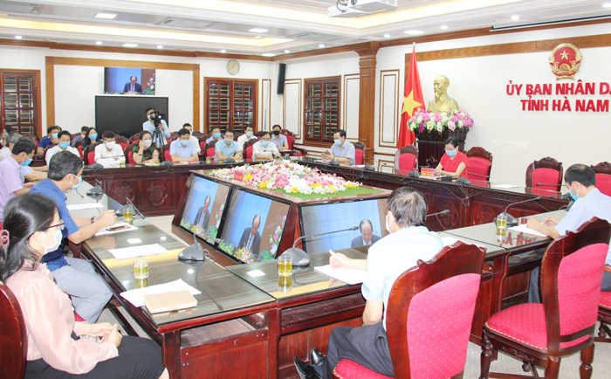
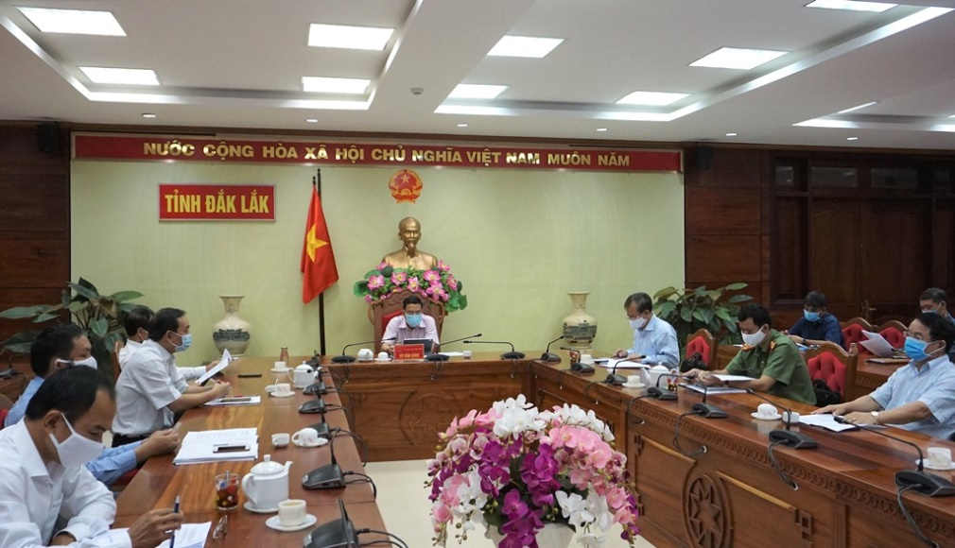
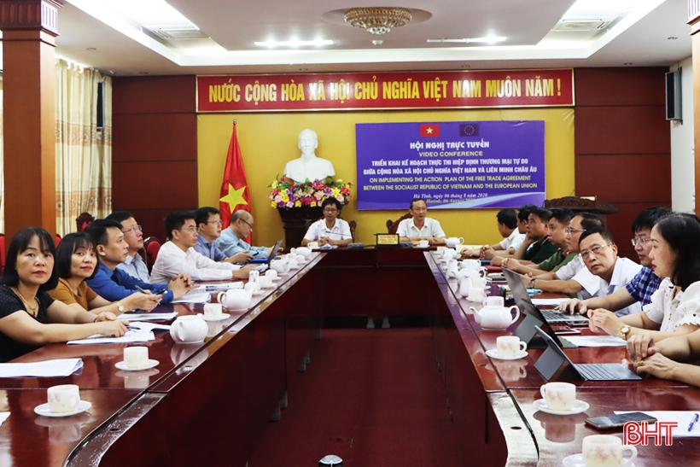
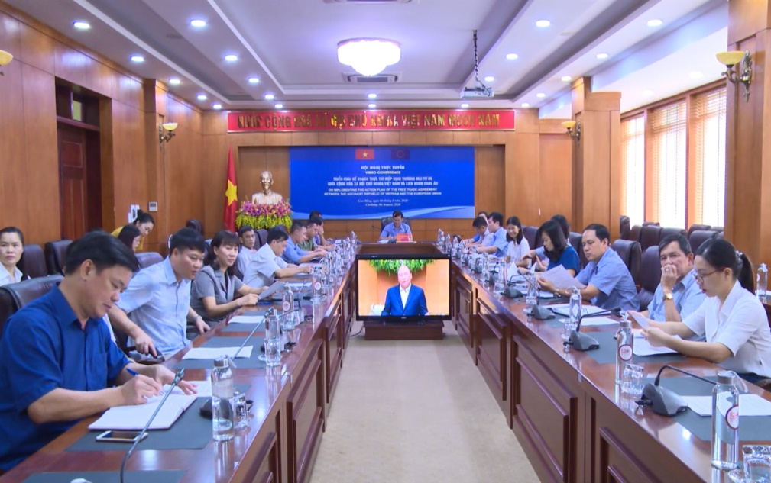
Một số hình ành triển khai kế hoạch hiệp định EVFTA của một số tỉnh của Việt Nam

Slide 13
Kế hoạch thực hiện Hiệp định Thương mại tự do giữa Việt Nam và Liên hiệp châu Âu (EVFTA) của TP Hà Nội giai đoạn 2020 - 2025”.
Tháng 6-2020, để doanh nghiệp nắm bắt rõ hơn về EVFTA, Sở Công thương đã triển khai Chương trình tập huấn chuyên sâu về Quy tắc xuất xứ hàng hóa trong EVFTA tới 200 doanh nghiệp kinh doanh xuất nhập khẩu trên địa bàn Hà Nội. Giám đốc Sở Công thương Lê Hồng Thăng cho biết, EVFTA là một hiệp định mới hoàn toàn. Do vậy, cần rà soát các văn bản quy phạm pháp luật, cơ chế chính sách về các quan hệ lao động, tiêu chuẩn lao động phù hợp các tiêu chuẩn, cam kết, công ước quốc tế mà Việt Nam đã tham gia. Hà Nội đang tiếp tục rà soát và sẽ kiến nghị cơ quan có thẩm quyền sửa đổi, bổ sung, bãi bỏ hoặc ban hành mới các văn bản quy phạm pháp luật nhằm bảo đảm phù hợp với các cam kết trong EVFTA, tạo môi trường pháp lý minh bạch cho doanh nghiệp.
Đồng thời, hỗ trợ các doanh nghiệp thúc đẩy các chương trình chuyển giao, mua bán công nghệ, ứng dụng công nghệ 4.0 để nâng cao chất lượng cho các sản phẩm, dịch vụ.

Slide 14
3.3.Đánh giá năng lực doanh nghiệp
* Lý do: Sự cạnh tranh giữa các nước trong khu vực cùng xuất khẩu sang Châu Âu
* Mục đích:
- Thấy rõ điểm mạnh, yếu, cơ hội, thách thức từng doanh nghiệp
Xác định ngành hàng có lợi thế
Tìm giải pháp phát huy điểm mạnh, tận dụng cơ hội, khắc phục điểm yếu và vượt qua thách thức
* Cách thức: Sử dụng công cụ phân tích SWOT để thảo luận nhóm có sự tham gia các bên cho từng ngành hàng cụ thể
S: Điểm mạnh W: Điểm yếu; O: Cơ hội; T: Thách thức
S và W : là nội lực (bản thân doanh nghiệp); O Và T: Ngoại lực (bên ngoài doanh nghiệp)
Phương pháp này được thể hiện theo sơ đồ sau

Slide 15
Ma trận phân tích SWOT
SWOT | S: Điểm mạnh nhất S1. S2. | W: Điểm yếu nhất W1: W2:
O: Cơ hội O1: O2: | SO: Kết hợp điểm mạnh với cơ hội để tìm giải pháp tận dụng cơ hội để phát huy điểm mạnh | WO: Kết hợp điểm yếu với cơ hội để tìm giải pháp tận dụng cơ hội để khắc phục điểm yếu
T: Thách thức T1 T2: | ST: Kết hợp điểm mạnh với thách thức để tìm giải pháp phát huy điểm mạnh để vượt qua thách thức | WT: Kết hợp điểm yếu với thách thức để tìm giải pháp khắc phục điểm yếu, đối phó với thách thức

Slide 16
Tiêu chí xác định ngành hàng dựa trên xuất phát điểm, mục đích phát triển
Tiêu chí | Nội dung
1 | Sự hội nhập thị trường: SX hàng hóa
2 | Tiềm năng tăng trưởng về qui mô
3 | Khả năng nhân rộng: số lượng các nhà vận hành
4 | Tiềm năng thúc đẩy đầu tư công và đầu tư tư nhân
5 | Tiềm năng giảm nghèo: Sản phẩm SX ra có hiệu quả
6 | Tiềm năng sử dụng công nghệ cao
7 | Các rào cản về vốn và kiến thức thấp (nhât slaf với người nghèo)
8 | Rủi ro thấp
9 | Có hiệu quả xã hội
10 | Bền vững về môi trường
11 | Nằm trong chiến lược phát triển của quốc gia, vùng
Chú ý: các tiêu chí này không phải cố định và đúng hoàn toàn, sẽ thay đổi Người tham gia: các bên:chính quyền; người dân; các đối tác thuộc khu vực tư nhân, tổ chức phát triển; người cung cấp dịch vụ; Đại diện cộng đồng…

Slide 17
Thí dụ: Phân tích SWOT theo ngành hàng
Ngành dệt may Việt Nam: so sánh cơ hội của dệt may Việt Nam với 4 đối thủ chính trước và sau EVFTA gồm gồm Trung Quốc, Bangladesh, Campuchia, Pakistan
chi phí nhân công tại các công ty dệt may ở Bangladesh hiện chiếm khoảng 20% giá vốn, trong khi con số này ở Việt Nam đang từ 26-30%. Chi phí nhân công tại Pakistan, Campuchia cũng thấp hơn Việt Nam. Cần xem xét kỹ năng nghề, nguồn nguyên liệu, công nghệ may..
Bên cạnh đó, chuỗi cung ứng nội địa ngành dệt may của các đối thủ cạnh tranh cũng tương đối hoàn thiện hơn so với Việt Nam. Các nhà cung cấp vải nội địa của Trung Quốc trên 70%, Bangladesh gần 62%, Pakistan 44%, trong khi tại Việt Nam, con số này chỉ là 23%. Hiện nay Bangladesh, Campuchia, Pakistan đều có lợi thế về ưu đãi thuế nhập khẩu so với Việt Nam khi xuất khẩu vào EU.
Ngành hàng tôm xuất khẩu, cơ hội của Việt Nam được so sánh với đối thủ chính, gồm Thái Lan, Ấn Độ, Indonesia và Ecuador. Lợi thế rõ rệt với tôm Việt Nam khi tôm sú được giảm từ mức thuế GSP 4,2% về 0% ngay khi EVFTA có hiệu lực, tôm chân trắng đông lạnh sẽ giảm dần về 0% sau 5 năm. Trong khi các đối thủ cạnh tranh chủ yếu gồm: Thái Lan không được hưởng GSP, không có FTA nên có mức thuế cơ bản 12%, Ấn Độ không có FTA, chịu thuế GSP 4,2%, Indonesia chịu thuế GSP 4,2% và Ecuador chịu mức thuế cơ bản 12%. Cần xem xét quy trình nuôi, chất lượng, An toàn vệ sinh thực phẩm, giá thành…

Slide 18
Ma trận phân tích SWOT ngành hàng dệt may
SWOT | S: Điểm mạnh nhất S1. Lao động dồi dào S2. Nhiều doanh nghiệp thực hiện | W: Điểm yếu nhất W1: chi phí nhân công cao W2: Thương hiệu Việt Nam chưa nổi tiếng
O: Cơ hội lớn nhất O1: Có thị trường O2: Sự tiến bộ khoa học ngành may | SO: S1O1: Phát triển thị trường S1O2: Chuyển giao tiến bộ KT S2O2:Thu hút đầu tư nước ngoài | WO: W1O2: Áp dụng tiến bộ kỹ thuật O1W2: Xúc tiến quảng bá sản phẩm
T: Thách thức lớn nhất T1: Cạnh tranh các nước T2: Chất lượng sản phẩm | ST: S1T2: Nâng cao chất lượng sản phẩm | WT: W2T2: Quảng bá thương hiệu Việt

Slide 19
3.4.Tổ chức hội thảo, tập huấn, diễn đàn
Mục đích: Trang bị các kiến thức cần thiết về EVFTA, về xác định ngành hàng, tạo lập liên kết và đề xuất các giải pháp nhằm chủ động, đẩy nhanh quá trình và nâng cao hiệu lực thực thi EVFTA trong sản xuất và xuất khẩu nông sản.
Cách làm: Phối kết hợp các bộ, viện, sở, trường đại học
Nội dung:
Chọn chủ đề, xây dựng kế hoạch đào tạo nguồn nhân lực,
Mời các diễn giả : chuyên gia, cố vấn, nhà quản lý
Gửi thông báo, giấy mới để các doanh nghiệp đăng lý
Công tác chuẩn bị hậu cần..

Slide 20
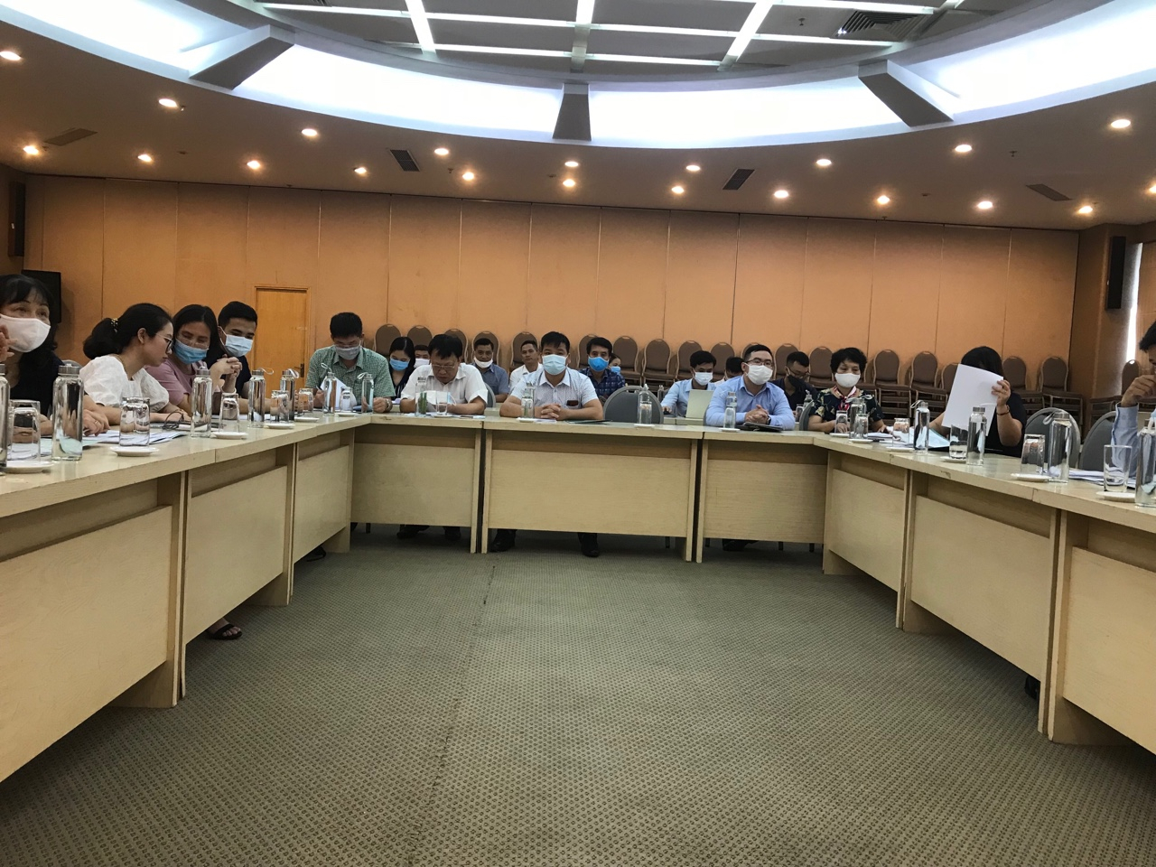
HỘI THẢO
Doanh nghiệp sản xuất và kinh doanh nông sản- Hành động tiếp cận EVFTA
Ngày 30/7 tại Hà Nội, Phòng Thương mại và Công nghiệp Việt Nam (VCCI) phối hợp với Viện Ứng dụng công nghệ và phát triển nông nghiệp Việt Nam tổ chức buổi hội thảo tập huấn với chủ đề “Doanh nghiệp sản xuất và kinh doanh nông sản – Hành động tiếp cận EVFTA”.
Hà Nội, ngày 30 tháng 07 năm 2020
Trung tâm Thương mại quốc tế số 9 Đào Duy Anh, quận Đống Đa, Hà Nộii

Slide 21
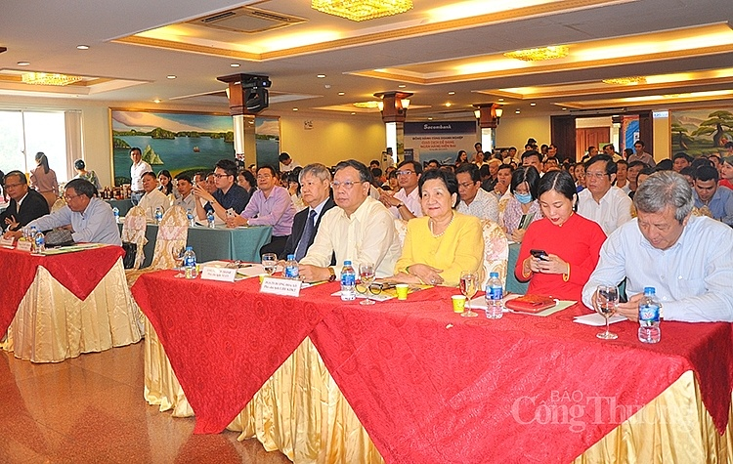
Hội thảo
“Làm thế nào để tận dụng cơ hội của EVFTA và nâng cao năng lực doanh nghiệp nông nghiệp tham gia chuỗi giá trị toàn cầu”.
Nhằm hỗ trợ doanh nghiệp (DN) nông nghiệp và trang trại nắm rõ những cơ hội và thách thức Hiệp định Thương mại tự do Việt Nam - EU (EVFTA), Chi nhánh Phòng Thương mại và Công nghiệp Việt Nam tại TP. Hồ Chí Minh (VCCI-HCM) phối hợp với Hiệp hội Trang trại và DN Nông nghiệp Việt Nam, tổ chức Hội thảo “Làm thế nào để tận dụng cơ hội của EVFTA và nâng cao năng lực doanh nghiệp nông nghiệp tham gia chuỗi giá trị toàn cầu”.
Hội thảo thu hút sự quan tâm đông đảo của các chuyên gia kinh tế, nhà quản lý, nhà khoa học, doanh nghiệp

Slide 22
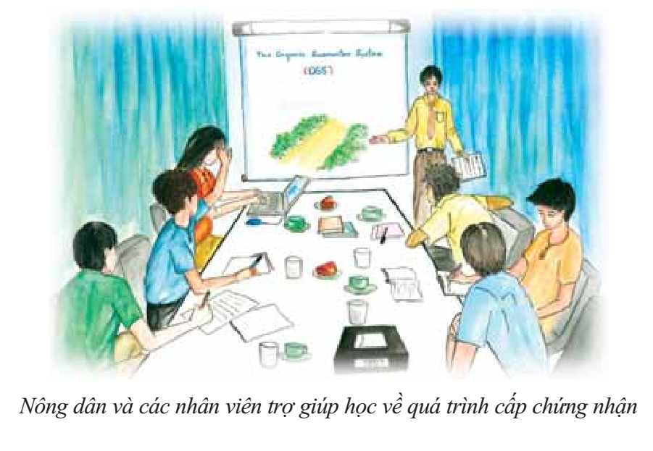

Slide 23
3.5. Nâng cao năng lực doanh nghiệp
Lý do:- Những ưu đãi từ Hiệp định chỉ là hỗ trợ, tiên quyết vẫn phải là nội
lực doanh nghiệp và quyết tâm đổi mới chính mình
- Cần thay đổi tư duy kinh doanh trong bối cảnh mới, lấy sức ép về
cạnh tranh là động lực để đổi mới và phát triển
Mục đích: Có định hướng SXKD đúng, Chủ động, sáng tạo, hành động nhanh nắm bắt cơ hội trưởng thành và luôn giữ cho mình tâm thế lạc quan, tỉnh táo, táo bạo, khôn ngoan, để luôn chắc tay lái trên cung đường EVFTA.
Cách thức:
Quy hoạch Sản xuất gắn với hệ thống kết cấu hạ tầng (cơ bản và quan trọng)
Tổ chức lại sản xuất theo hướng: (i) Lựa chọn sản phẩm và qui mô sản xuất phù hợp; (ii) chuyển đổi cơ cấu sản phẩm theo chuỗi giá trị, từ XK nguyên liệu thô sang sản phẩm chế biến, chế biến sâu, từ giá trị gia tăng thấp sang sản phẩm giá trị gia tăng cao; (iii) Đầu tư đổi mới và nâng cao công nghệ máy móc, công nghệ sản xuất; Đổi mới công nghệ mềm, chứng nhận tiêu chuẩn tiên tiến; (iv) áp dụng các quy trình tiên tiến vào lĩnh vực nông nghiệp
Đào tạo nguồn nhân lực về kỹ năng nghề nghệp, ứng xử và quản lý thông tin trong hội nhập quốc tế“
Hợp tác, liên kết giữa các DN (hiệp hội, chuỗi giá trị hàng hóa)
Đẩy mạnh hoạt động xúc tiến thương mại, phát triển, quảng bá thương hiệu qua mạng, trên các kênh internet, điện thoại di dộng, mạng xã hội;

Slide 24
Nâng cao năng lực doanh nghiệp nông nghiệp tham gia chuỗi giá trị toàn cầu”.
Để nâng cao thị phần và giá trị xuất khẩu, ông đã đưa ra nhiều giải pháp để DN vượt qua rào cản của thị trường đích EU. Cụ thể, Giải pháp tổ chức lại sản xuất để nâng cao chất lượng sản phẩm, đảm bảo các yêu cầu an toàn vệ sinh thực phẩm hàng hóa. Trong đó các DN phải xác định quy mô sản xuất theo từng ngành hàng, chuyển đổi cơ cấu sản phẩm theo chuỗi giá trị, từ XK nguyên liệu thô sang sản phẩm chế biến, chế biến sâu, từ giá trị gia tăng thấp sang sản phẩm giá trị gia tăng cao; Đầu tư đổi mới và nâng cao công nghệ máy móc, công nghệ sản xuất; Đổi mới công nghệ mềm, chứng nhận tiêu chuẩn tiên tiến.
“Để đáp ứng rào cản kỹ thuật của quốc gia NK, các DN, trang trại sản xuất cần phải áp dụng các quy trình tiên tiến vào lĩnh vực nông nghiệp, nông thôn thông qua hoàn thiện cơ sở hạ tầng và xây dựng hệ thống quản lý như: VietGAP, GlobalGAP, FOS, ÁC, BAP… đáp ứng theo yêu cầu của nhà NK và người tiêu dùng” -
Ông Lê Duy Minh - Chủ tịch Hiệp hội Trang trại và Doanh nghiệp Nông nghiệp Việt Nam
hội nghị, tập huấn, bồi dưỡng các vấn đề liên quan đến tận dụng cơ hội, tham gia vào chuỗi giá trị Việt Nam - EU. Các buổi này được phân theo nhóm doanh nghiệp với sự phân tích sâu hơn theo ngành hàng.

Slide 25
3.6.Tận dụng cơ hội hỗ trợ và thu hút đầu tư các nước EU
Lý do: - DN phải cải thiện nhiều khâu: công nghệ kỹ thuật, quy trình sản xuất-vận hành công ty, doanh nghiệp… nhằm cải thiện chất lượng sản phẩm hàng hóa cho đạt tiêu chuẩn Liên minh Châu Âu
- Nguồn vốn của DN, nhất là DNN VV hạn chế (Minh họa trang sau)
* Mục đích: - Đầu tư nâng cao giá trị, chất lượng sản phẩm hàng hóa
- Đảm bảo VSATTP đáp ứng các tiêu chuẩn và quy trình quản lý do
EU quy định,
Cách thức:
Tiếp tục cải cách thể chế , thủ tục hành chính (Nhà nước và DN)
Minh bạch hóa thông tin về lao động, môi trường sản xuất, đặc biệt đảm bảo quy tắc xuất xứ khi xuất khẩu vào EU.
Đào tạo nguồn nhân lực quản lý vê sử dụng đầu tư

Slide 26
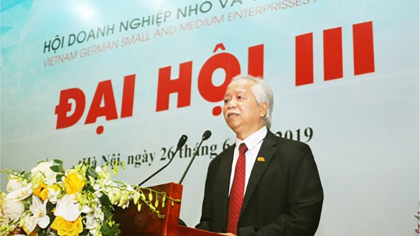
Doanh nghiệp nhỏ và vừa khó tiếp cận vốn để cạnh tranh khi EVFTA thực thi
Để nắm bắt được những cơ hội của EVFTA, doanh nghiệp phải cải thiện nhiều khâu: công nghệ kỹ thuật, quy trình sản xuất-vận hành công ty, doanh nghiệp… nhằm cải thiện chất lượng sản phẩm hàng hóa cho đạt tiêu chuẩn Liên minh Châu Âu
Ông Nguyễn Trung Thực, Chủ tịch Hội doanh nghiệp nhỏ và vừa Việt-Đức. (Ảnh: KT
Các vấn đề của doanh nghiệp nhỏ và vừa khi Hiệp định EVFTA bắt đầu được thực hiện.
Không phải ngành hàng nào cũng có cơ hội, những ngành hàng tiêu dùng, hàng sản xuất có quy mô tinh xảo là có thể đáp ứng được, với điều kiện chúng ta phải hiểu được tiêu chí.
Phải có máy móc dây chuyền và công nghệ thiết bị đáp ứng. Nếu dùng những công nghệ thông thường thì hàng hóa không thể đáp ứng được vào Đức.
nguồn vốn cho doanh nghiệp đang rất khó khăn vì các doanh nghiệp đang chưa thể đẩy mạnh sản xuất một cách mạnh mẽ được vì thị trường thế giới đang đóng băng,
với doanh nghiệp nhỏ và vừa có thể là họ chuyển hướng sản xuất

Slide 27
3.7.Áp dụng các tiêu chuẩn sản xuất bền vững
Thực hành nông nghiệp tốt (GAP)
Thực hành nông nghiệp tốt toàn cầu (GLOBALG.A.P), Việt GAP
Thực hành nông nghiệp tốt của Đông Nam Á¸ (ASEANGAP)
Sản xuất hữu cơ
Thực hành chế biến tốt (IFS)
Đăng ký Chất lượng ISO 22000

Slide 28
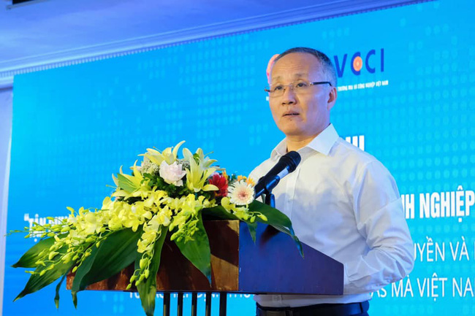
3.8. Chuẩn bị các thủ tục để chủ động thực thi EVFTA
Chủ động tìm hiểu kỹ lưỡng nội dung về Hiệp định,
Chuẩn bị đầy đủ nhân lực, tài lực cũng như các điều kiện cần thiết khác để có thể đáp ứng được các yêu cầu không chỉ của Hiệp định mà của cả thị trường EU.
Cần rà soát các văn bản quy phạm pháp luật, cơ chế chính sách
ứng dụng công nghệ 4.0
5. Đăng ký sản phẩm, Tham gia chuỗi liên kết trong và ngoài nước,
Thứ trưởng Công Thương Trần Quốc Khánh
7. Xây dựng , hoàn thiện và phát triển chỉ dẫn địa lý cho cácsản phẩm, truy xuất nguồn gốc
8. Hoàn thiện thủ tục hải quan, các thủ tục khác
Ông Đinh Hữu Phí, Cục trưởng Cục Sở hữu trí tuệ

Slide 29
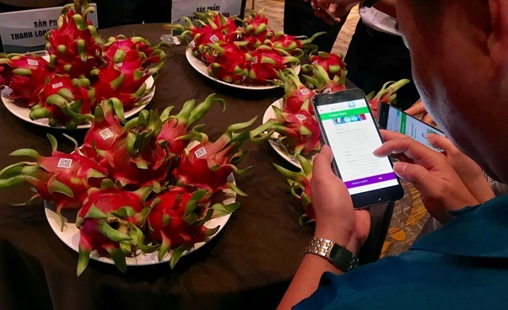
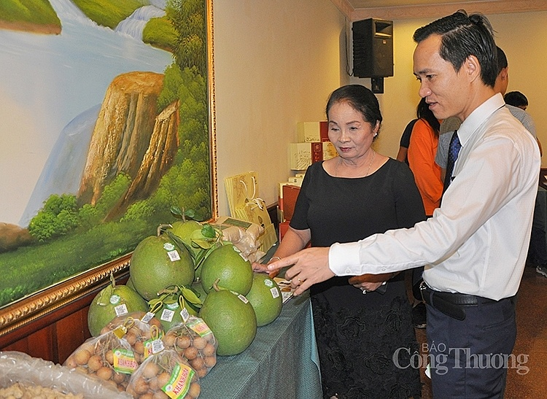
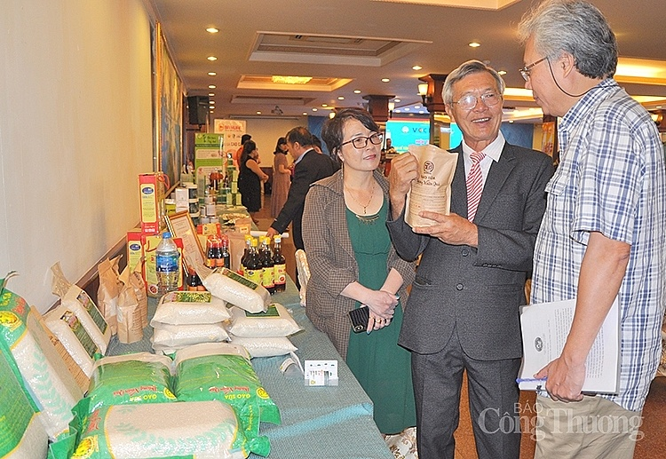
Truy xuất nguồn gốc
triển khai các chương trình truy xuất nguồn gốc trên nông sản, đặc biệt với những mặt hàng có tiềm năng trao đổi với thị trường EU
Thanh Long Ninh Thuận, cam Cao Phong; tôm sú Cà Mau; chuối ngự Đại Hoàng; dầu tràm Huế; gạo Điện Biên, gạo Séng Cù v.v..
Để tận dụng tốt cơ hội về thương mại và đầu tư, các DN nông nghiệp, trang trại, HTX cần đáp ứng một loạt yêu cầu khắt khe về nguồn gốc sản phẩm, tiêu chuẩn chất lượng và ATTP, tiêu chuẩn bền vững về môi trường, phải chủ động nâng cao năng lực sản xuất, xây dựng thương hiệu cho sản phẩm nông sản Việt Nam đáp ứng các yêu cầu ngày càng cao của thị trường quốc tế.

Slide 30
Tài liệu tham khảo
Bộ khoa học công nghệ (2020): Hiệp định EVFTA – cơ hội cho doanh nghiệp Việt Nam tiếp cận thị trường Liên minh châu Âu. http://www.noip.gov.vn/vi_VN/web/guest/tin-tuc-su-kien/-/asset_publisher/7xsjBfqhCDAV/content/hiep-inh-evfta-co-hoi-cho-doanh-nghiep-viet-nam
Nguyên Trang (2020): Hỗ trợ doanh nghiệp tiếp cận Hiệp định EVFTA. https://nhandan.com.vn/tranghanoi-tin-chung/ho-tro-doanh-nghiep-tiep-can-hiep-dinh-evfta-612376/
Việt Hoàng (2020): EVFTA thúc đẩy các doanh nghiệp Việt Nam tự nâng cấp chính mình. http://tapchitaichinh.vn/su-kien-noi-bat/evfta-thuc-day-cac-doanh-nghiep-viet-nam-tu-nang-cap-chinh-minh-326388.html
Minh Khuê (2020): Hiệp định EVFTA: Nâng cao năng lực cho DN nông nghiệp tham gia chuỗi giá trị toàn cầu. https://congthuong.vn/hiep-dinh-evfta-nang-cao-nang-luc-cho-dn-nong-nghiep-tham-gia-chuoi-gia-tri-toan-cau-140927.html
Thu Trang (2020): Doanh nghiệp nhỏ và vừa khó tiếp cận vốn để cạnh tranh khi EVFTA thực thi. https://vov.vn/kinh-te/doanh-nghiep-nho-va-vua-kho-tiep-can-von-de-canh-tranh-khi-evfta-thuc-thi-1083855.vov
Bộ Công Thương (2020): Tác động của Hiệp định Thương mại tự do Việt Nam - Liên minh châu Âu (EVFTA) đến hoạt động xuất nhập khẩu, định hướng cho doanh nghiệp Việt Nam. ocongthuong.namdinh.gov.vn/Socongthuong/1229/29425/39351/15050

